Slide 1
1-Introduction
Les activités humaines exercent des pressions se traduisant par des impacts multiples sur les milieux aquatiques. Le développement de l’industrie, de l’agriculture intensive et l’anthropisation des territoires d’une manière générale ont entraîné de profondes modifications des milieux aquatiques et ont provoqué leur dégradation à plusieurs niveaux. La qualité de l’eau s’est détériorée (pollution chimique, matière organique…), l’hydromorphologie des milieux a été altérée (artificialisation des berges, drainage, recalibrage, …) et ainsi les cortèges biologiques ont été bouleversés.
La diversité des sources de pressions sur les milieux aquatiques (chimique et physique) associée aux interactions complexes et souvent mal connues du cumul de ces altérations, ont engendré la nécessité de développer des indicateurs intégrateurs des milieux.
Ainsi la connaissance des critères physico-chimiques des eaux n’est pas suffisante et demande à être complétée par la caractérisation de communautés biologiques indicatrices afin de déterminer la qualité des milieux

Slide 2
2-Bref historique
1971 : apparition du premier indice biotique (IB) basé sur les macro-invertébrés benthiques de Verneaux et Tuffery
1992 (loi sur l’eau) : essor des indicateurs biologiques normés pour déterminer l’état de santé « général » des milieux avec l’IBGN basé sur les communautés de macro-invertébrés
2000 : nécessité d’évaluer l’état écologique du milieu dans une perspective intégrée, c’est-à-dire reflétant l’ensemble des impacts biologiques liés aux pressions pesant sur le milieu et ainsi nécessité de développer de nouveaux indices dits multimétriques.
2003 : actualisation de la méthode de diagnose rapide des plans d’eau qui date de 1990 et constitue le principal outil d’évaluation des plans d’eau
2007 : mobilisation de la communauté scientifique pour développer des indicateur compatibles pour évaluer l’état écologique des milieux aquatiques

Slide 3
3-Les différentes approches de biosurveillance
Qu'elle soit passive (prélèvement direct sur le terrain) ou active (matériel biologique transplanté sur site), la biosurveillance peut être réalisée à différentes échelles.
Les deux premières approches concernent le niveau écologique : la bioindication au niveau de l'individu (altération physiologique, tissulaire ou morphologique) et la biointégration au niveau de la population ou de la communauté (diversité et densité des espèces). La surveillance de la qualité des cours d'eau par la diversité des espèces d'invertébrés aquatiques relève de la biointégration, alors que l'évaluation de la pollution à l'ozone troposphérique à partir de la nécrose des feuilles de tabac (Nicotiana tabacum) fait partie intégrante de la bioindication. Cependant, ces deux notions

Slide 4
sont fréquemment confondues dans le langage courant, ce qui explique que le terme « bioindication » englobe souvent la biointégration.
La troisième approche concerne le biomarquage, approche non visible à l'œil nu. Celle-ci prend en compte les altérations cellulaire, moléculaire et biochimique provoquées par l'exposition in situ à un agent polluant. C'est le cas notamment du stress oxydant induit par les radicaux libres.
La dernière approche se place à l'échelle chimique : c'est la bioaccumulation. Elle évalue la quantité de polluants à l'intérieur des tissus d'un organisme accumulateur. Les lichens et les mousses sont souvent utilisés à ces fins pour un suivi des dépôts atmosphériques en métaux

Slide 5
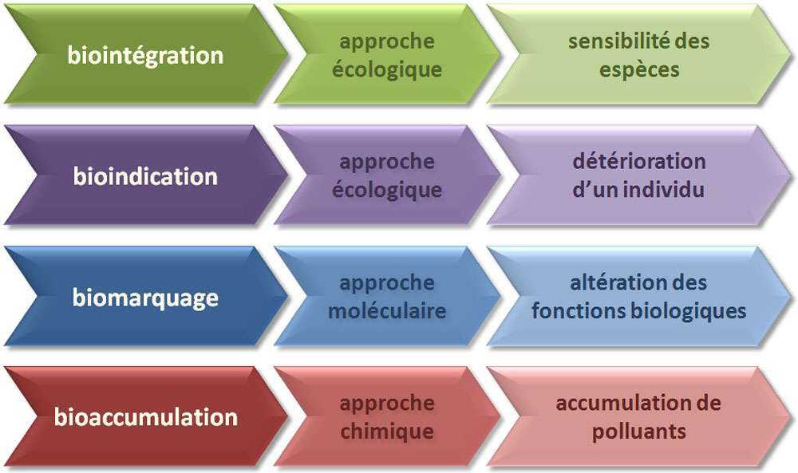

Slide 6
L'indice biologique global normalisé (IBGN)
1. Objectifs
Situer la qualité biologique de l'eau courante d'un site dans une gamme typologique générale
Suivre l'évolution de la qualité biologique d'un site
Au cours du temps
Dans l'espace (amont / aval)
Évaluer l'effet d'une perturbation (exemple : un rejet) sur le milieu.
2. Méthode de détermination de l'indice
2.1.Répertoire des organismes retenus
L'évaluation de la qualité du milieu est fondée sur l'analyse des peuplements des macro-invertébrés benthiques (inféodés au substrat). Le répertoire des organismes retenus pour le calcul de l'IBGN contient 138 taxons

Slide 7
L'unité taxonomique retenue est la famille à l'exception de quelques groupes faunistiques pour lesquels c'est l'embranchement ou la classe. Parmi les 138 taxons, 38 d'entre eux constituent 9 groupes faunistiques indicateurs (GI), numérotés de 1 à 9 dans le tableau de détermination, par ordre de polluosensibilité croissante.
Avantages :
Nombreuses espèces bio-indicatrices.
Répartition dans l'ensemble des écosystèmes aquatiques.
Relative stabilité dans le temps et dans l'espace des populations.
Invertébrés situés à plusieurs niveaux trophiques de l'écosystème (consommateurs primaires, secondaires, décomposeurs, etc.).

Slide 8
2.2.Le prélèvement
2.2.1.Choix de la station de prélèvement
Une station est définie comme un tronçon de cours d'eau dont la longueur est sensiblement égale à 10 fois la largeur du lit mouillé au moment du prélèvement. Le choix de l'emplacement se fait en fonction de l'objectif d'étude. Pour évaluer la qualité générale d'un milieu, on choisit une station "représentative" du segment du cours d'eau étudié. Deux stations encadrant un rejet polluant dont on veut évaluer les effets devront être comparables, les prélèvements s'effectuant dans des habitats semblables.
2.2.2.Pratique de l'échantillonnage
Pour une station, l'échantillonnage de faune benthique est constitué de 8 prélèvements de 1/20 m² effectués séparément dans 8 habitats distincts parmi les combinaisons définies dans le tableau d'échantillonnage à remplir pour chaque station.

Slide 9
2.2.3.Choix des habitats prospectés
Un habitat est caractérisé par son couple substrat vitesse (S-V)
Les différents supports prélevés sont recherchés dans la station dans l'ordre de succession figurant en ordonnée du tableau d'échantillonnage (de 9 à 0). On passe à la catégorie suivante, soit lorsque le précédent support a été prospecté, soit après avoir vérifié qu'il n'est pas présent de façon significative dans la station.
Pour chaque catégorie de supports (S),le prélèvement est réalisé pour la classe de vitesse (V) où le support est le plus représenté.
Le support doit représenter une surface minimale de 1/20 m². Pour certaines catégories de supports, l'opérateur a le choix entre plusieurs supports différents (exemple : S = 7 litières, branchages, racines). On choisit toujours le support dominant sans considération d'habitabilité. Si une station ne présente pas 8 types de supports différents, le nombre de prélèvements est complété à 8 par des prospections réalisées sur le support dominant mais pour des vitesses différentes.

Slide 10
2.3.Détermination de l'indice
L'IBGN est établi à partir du tableau de détermination comprenant en ordonnée les 9 groupes faunistiques indicateurs et en abscisse les 14 classes de variété taxonomique. On détermine successivement :
2.3.1.La variété taxonomique de l'échantillon (St), égale au nombre total de taxons récoltés même s'ils ne sont représentés que par un seul individu. Ce nombre est confronté aux classes figurant en abscisse du tableau.
2.3.2.Le groupe faunistique indicateur (GI), en ne prenant en compte que les taxons indicateurs représentés dans les échantillons par au moins 3 individus ou 10 individus selon les taxons.
La détermination du GI s'effectue en prospectant l'ordonnée du tableau de haut en bas (GI 9 à GI 1) et en arrêtant l'examen à la première présence significative (n > 3 individus ou n > 10 individus) d'un taxon du répertoire en ordonnée du tableau. On déduit l'IBGN du tableau à partir de son ordonnée (GI) et de son abscisse (St).

Slide 11
Par exemple : Si GI = 8 et St = 33 alors IBGN = 17 Si GI = 5 et St = 30 alors IBGN = 13 Si GI = 3 et St = 14 alors IBGN = 7
Pour une représentation cartographique des résultats, chaque tronçon de cours d'eau est affecté d'une couleur suivant la valeur de l'IBGN. Voir le tableau ci-dessous :
IBGN | > ou = à17 | 16-13 | 12-19 | 8-5 | < ou = à 4
Couleur | Bleu | Vert | Jaune | Orange | Rouge

Slide 12
3.Conditions et périodes de prélèvement
Le prélèvement ne peut se faire que si le débit est stabilisé depuis au moins 10 jours. Attendre au minimum 15 jours après la crue ou le tarissement d'un cours d'eau. La période de prélèvement préconisée est celle des basses eaux estivo-automnales pendant laquelle la concentration des pollutions est maximale, les températures élevées, les perturbations hydrauliques faibles, les conditions de prélèvement bonnes. Cependant la période de prélèvement est choisie surtout en fonction de l'objectif d'étude. De juin à octobre, certaines espèces sont dans leur phase aérienne, d'autres à l'état de larvules difficiles à déterminer.. Un minimum de deux périodes par an est nécessaire pour bien juger un milieu. Une seconde période de prélèvement permet de mesurer l'écart entre la situation la plus défavorable et la situation la moins favorable (généralement au printemps)

Slide 13
Milieux concernés
Tous les cours d'eau pour lesquels :
la profondeur n'excède pas un mètre
la vitesse du courant n'est pas excessive et permet donc d'échantillonner l'ensemble de la mosaïque d'habitats.
la turbidité de l'eau n'empêche pas de visualiser les supports.
Milieux exclus
les estuaires
les sources et les ruisselets
les grands cours d'eau

